Slide 1
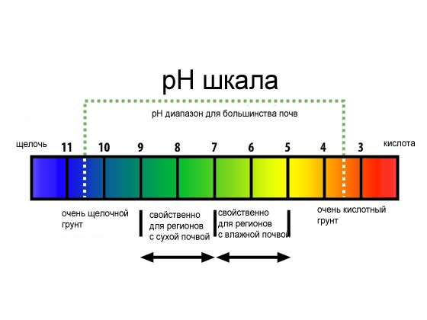
Кислотность почвы -
это способность почвы проявлять свойства кислот, вызванная наличием ионов водорода (Н)

Slide 2
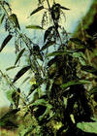
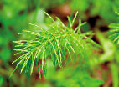
Растения- индикаторы почвы
Кислая почва:
хвощ,
мята,
подорожник,
иван-да-марья
Нейтральная и слабокислая почва:
ромашка непахучая,
вьюнок полевой,
манжетка,
редька полевая,
мать-и-мачеха,
клевер
Щелочная почва:
мак-самосейка,
горчица полевая,
дрема белая,
живокость

Slide 3
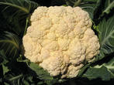
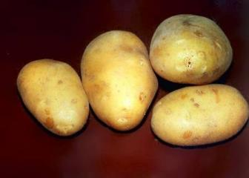
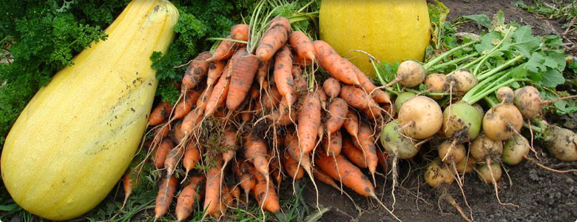
Отношение растений к реакции почвы.
рН благоприятный
для роста
7,0-7,4 6,4-7,5
6,4-7,5 5,0-8,0
5,0-7,0
4,5-6,3
5,6-7,0
4,8-5,5

Slide 4
Практическая работа «Анализ почвы»

Slide 5
Задачи
Провести анализ почвы на содержание хлоридов, карбонатов, сульфатов.
Определить среду почвы.
Определить методы устранения кислотности и щелочности почвы.

Slide 6
Инструкция по работе
1) Поместите образец почвы в стакан и прилейте 50 мл воды (что наблюдали?).
2) Хорошо размешайте раствор почвы стеклянной палочкой (что наблюдали?).
3) Приготовьте фильтр (фильтровальная бумага, воронка, стаканчик).
4) Пропустите через фильтр полученный раствор (что наблюдали?).
5) (1 группа). Отлейте в пробирку 10 мл фильтрата и добавьте несколько капель нитрата серебра (AgNO3), (что наблюдали?).
(2 группа). Отлейте в пробирку 10 мл фильтрата и добавьте несколько капель хлорида бария (BaCl2), (что наблюдали?).
(3 группа). Отлейте в пробирку 10 мл фильтрата и добавьте несколько капель соляной кислоты (HCl), (что наблюдали?).
6) В оставшийся фильтрат опустите индикаторную бумажку (универсальный), (что наблюдали?).
7) Сделайте вывод о среде почвы и предложите меры борьбы с кислотностью и щелочностью.

Slide 7
Определение кислотности индикаторной бумагой

Slide 8
Способы нейтрализации рН
рН
Кислая Щелочная
Нейтральная
Известь
CaCO3
Гипс
CaSO4 · 2H2O

Slide 9
Достаточно ли предложенных мер для улучшения почвы?

Slide 10
Совокупность организационных, хозяйственных, технических мероприятий, направленных на коренное улучшение почв, повышение их продуктивности с целью увеличения урожая сельскохозяйственных культур и кормов для животноводства -

Slide 11
мелиорация

Slide 14
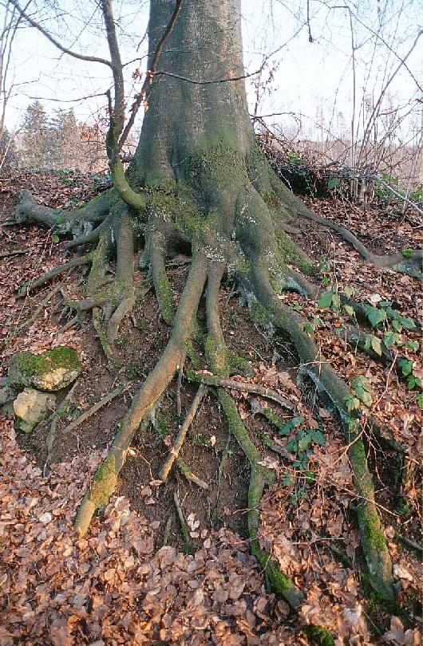

Slide 16
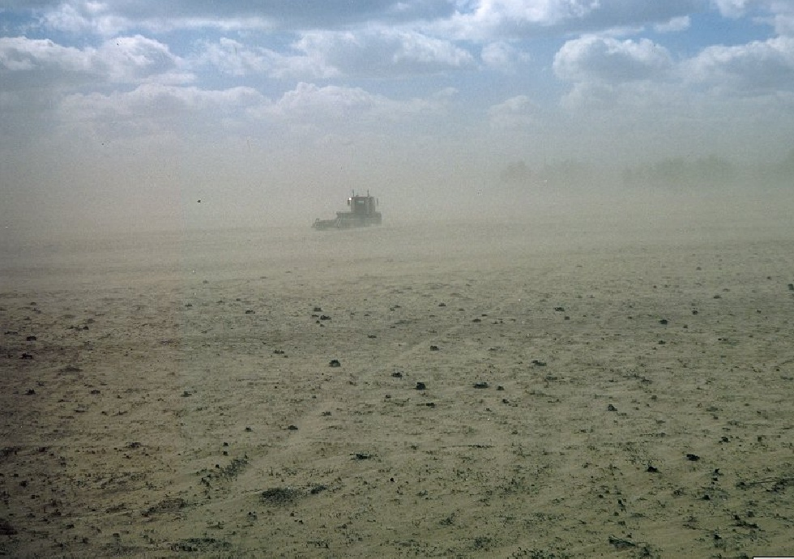

Slide 17
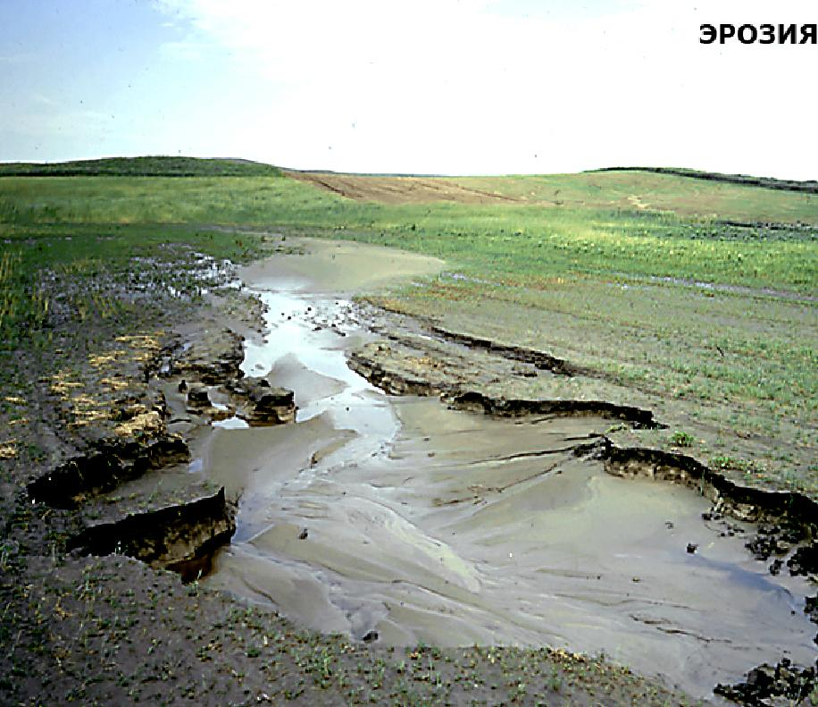

Slide 18
Какие меры борьбы с эрозией вы можете предложить?

Slide 20
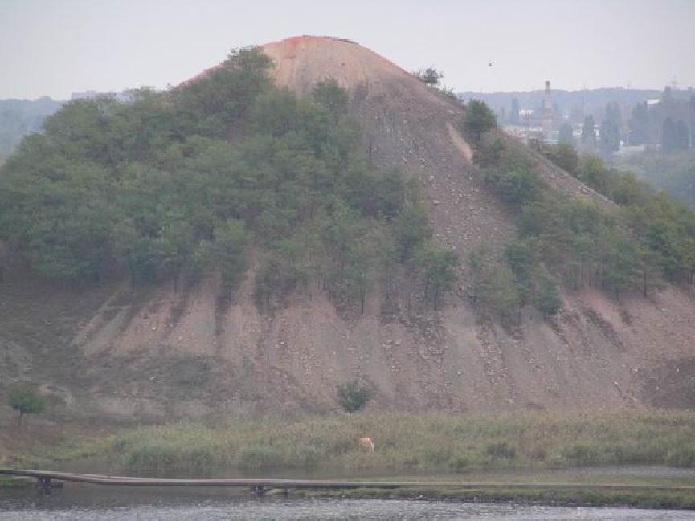

Slide 21
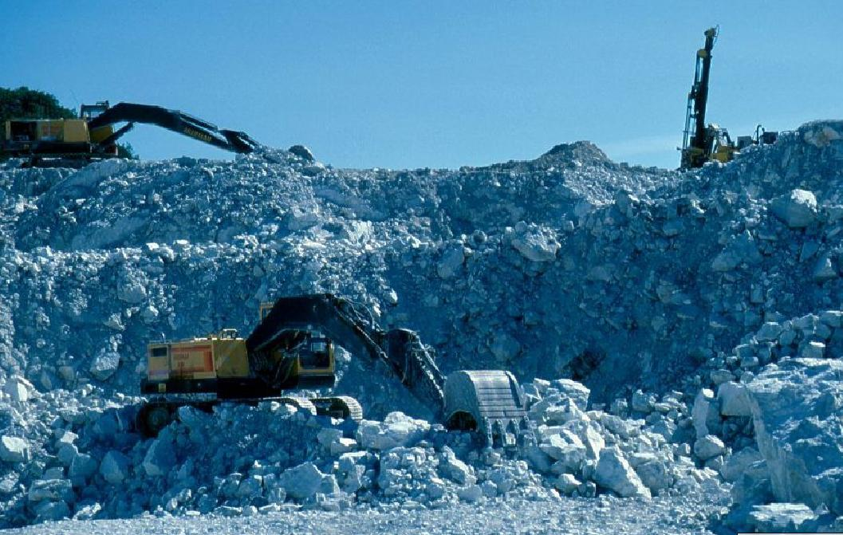

Slide 22
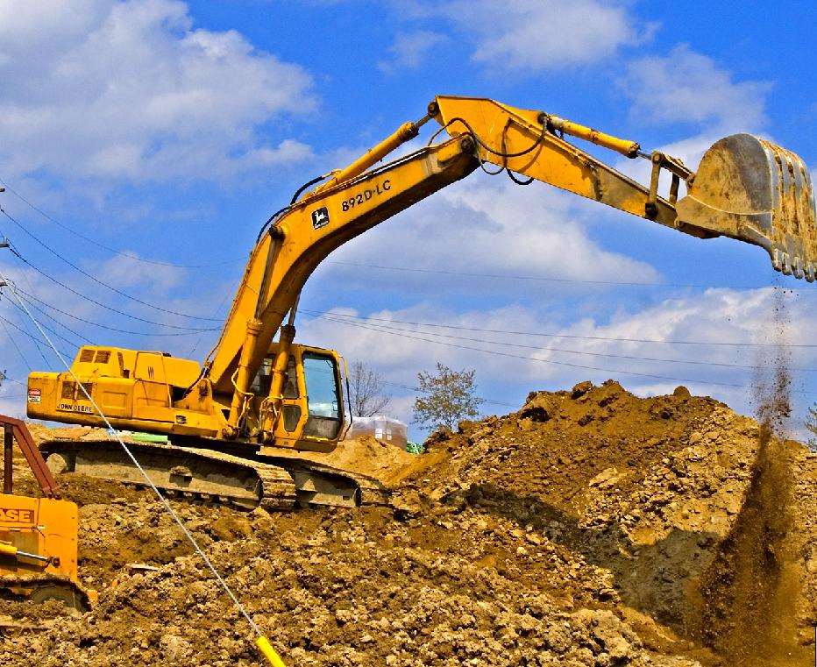

Slide 23
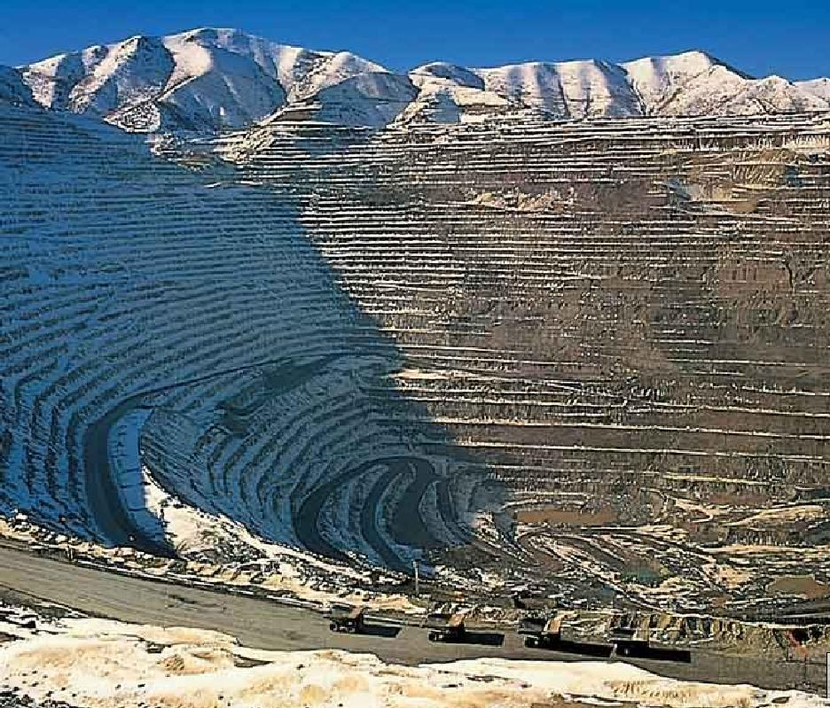

Slide 24
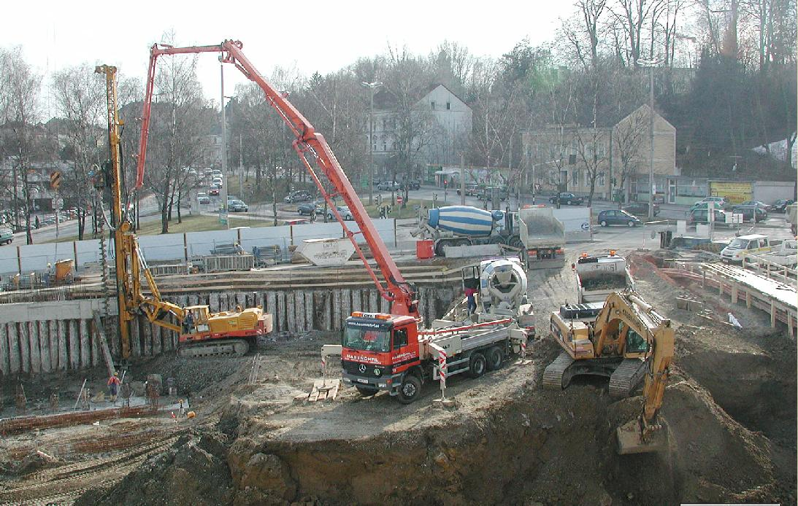

Slide 25
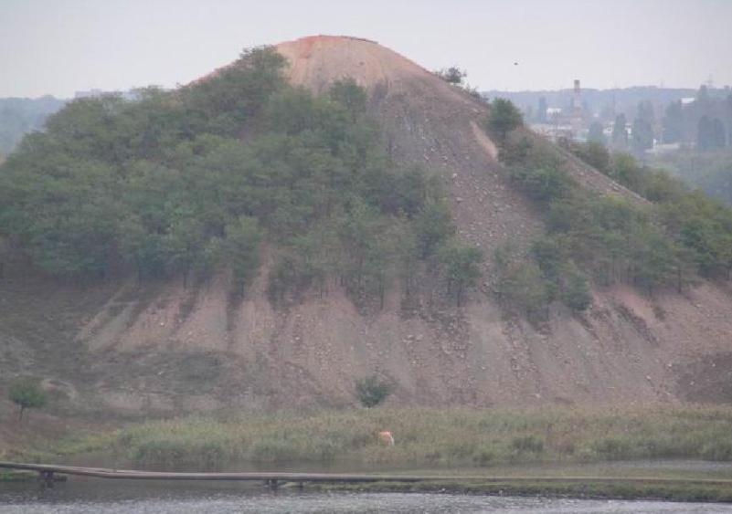
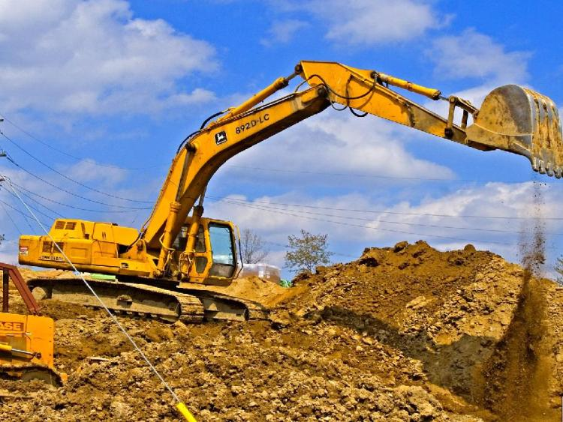

Slide 26
Восстановление продуктивности земель, использованных под карьерами, отвалами пустой породы, после сведения лесов, строительства – называется …

Slide 27
Рекультивацией

Slide 28
Какие меры рекультивации вы можете предложить?

Slide 29
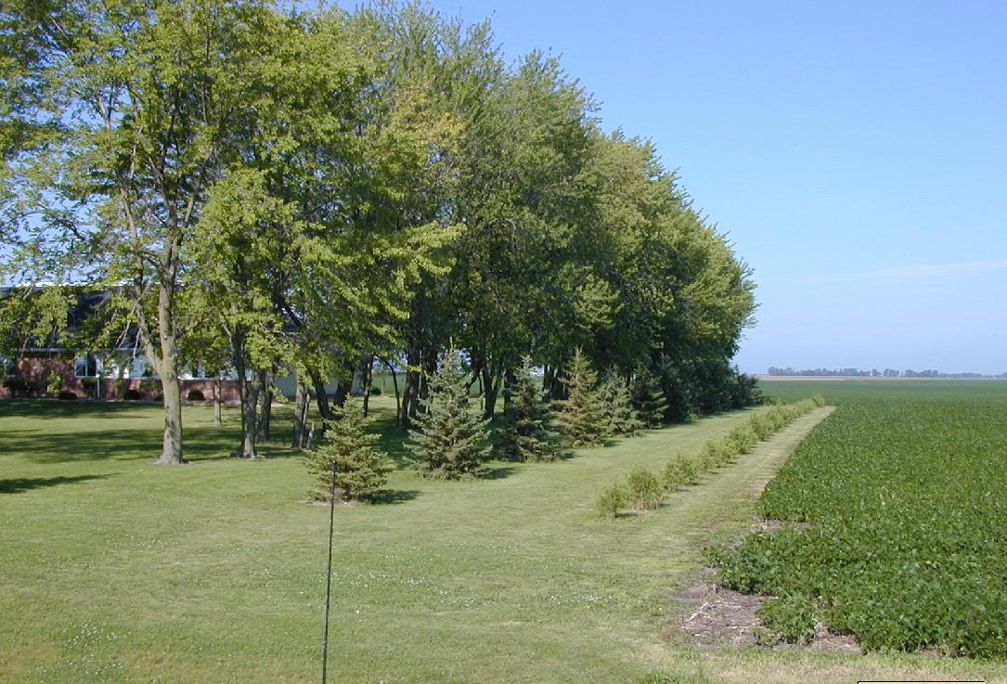

Slide 30
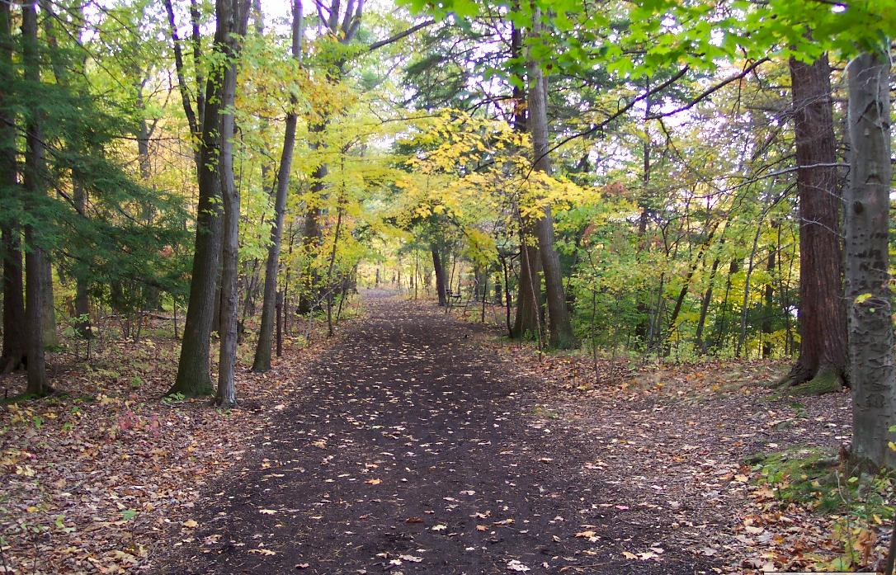

Slide 33
На какие характеристики почвы вы будете обращать внимание при приобретении земельного участка в Ленинградской области?

Slide 34
Характеристика почвы земельного участка
Тип почвы – подзолистая, дерново-подзолистая
Механический состав – средний, легкий суглинок, супесь
Структура почвы – комковатая,ореховая
Химический состав - хорошо и среднерастворимые соединения
Реакция среды – нейтральная или слабокислая

Slide 35
Используемая литература:
1.Учебник В.П.Дронов,И.Б.Баринова,В.Я.Ром,А.А.Лобджанидзе «География России 8-9, М « Дрофа» 2012г
2.Мультимедиаучебник по географиидля учащихся 8 класс. Авторы В.П.Дронов,Л.Е.Савельева, В.Б.Пятунин, Е.А. Таможняя, Республиканский медиацентр, 2008г
3.Учебник О.С.Габриелян « Химия 8 класс», М., «Дрофа», 2013г
4. О.С.Габриелян, Т.В.Смирнова « Дидактическое пособие по химии»М., БЛИК и КО, 2009г
Интернет- ресурсы:
1www.google.ru/search?q=почвенные+слои&newwindow=1&rlz=1C1GIGM_ruRU540RU540&espv=2&biw=1440&bih=775&source=lnms&tbm=isch&sa=X&ei=Gc27VMK
2.www.google.ru/search?q=почва+и+человек&newwindow=1&rlz=1C1GIGM_ruRU540RU540&espv=2&biw=1440&bih=775&tbm=isch&tbo=u&source=univ&sa=X&ei=
3.www.google.ru/search?q=эрозия+почвы+фото&newwindow=1&rlz=1C1GIGM_ruRU540RU540&espv=2&biw=1440&bih=775&tbm=isch&tbo=u&source=univ&sa=X&ei
4.www.google.ru/search?q=карьеры,+терриконы&newwindow=1&rlz=1C1GIGM_ruRU540RU540&espv=2&biw=1440&bih=775&source=lnms&tbm=isch&sa=X&ei=aM-7V
5.www.google.ru/search?q=рекультивация+почвы&newwindow=1&rlz=1C1GIGM_ruRU540RU540&espv=2&biw=1440&bih=775&source=lnms&tbm=isch&sa=X&ei=6s-7

